Slide 1
Использование инструментов АОТ для выделения характеристик персонажей из текстов художественной литературы (на материале романа Дж. Р. Р. Толкина «Властелин Колец»)
ДПО «Компьютерная лингвистика» НИУ ВШЭ
Караваева (Карташова) О.А.
2024

Slide 2
Описание проекта
Предобработка и исследование текста романа «Властелин Колец»:
Парсинг текста из открытых источников (в переводе М. Каменкович, В. Каррика)
https://libking.ru/books/sf-/sf-heroic/1083967-dzhon-tolkin-vlastelin-kolec-litres.html#book
Выделение 10 главных персонажей по принципу частотности упоминания в тексте
Анализ синтаксических структур, частью которых являются имена персонажей
Формирование компонентов образов персонажей (портрет, действие в сюжете)

Slide 3
Актуальность
Продиктована текущей тенденцией в развитии лингвистических исследований:
Широкое внедрение инструментов АОТ и корпусных методов в лингвистику в целом
В художественной литературе:
1. Более эффективная работа с крупной формой
2. Упорядочивание мира произведения и авторских «вселенных»
3. Нахождение неочевидных при «ручном» исследовании лингвистических единиц
4. Новый уровень стилистического анализа, поиск авторского стиля

Slide 4
Цели проекта
Учебные
Закрепить знания, полученных в рамках курсов «Компьютерная лингвистика» и «Python»
Использовать на практике навыки АОТ применительно к реальной задаче
Приобрести навыки отбора целесообразных методов для оптимального решения конкретной исследовательской задачи
Исследовательские
На примере романа «Властелин Колец» выработать методику обработки художественных текстов с помощью автоматических методов
Разобрать мир персонажей романа, проанализировать синтаксические связи и роль главных героев, способы их описания автором

Slide 5
Теоретические основания
Персонаж в художественной литературе
субъект изображаемого действия, один из факторов движения событийных рядов
носитель относительно стабильных свойств, черт, качеств

Slide 6
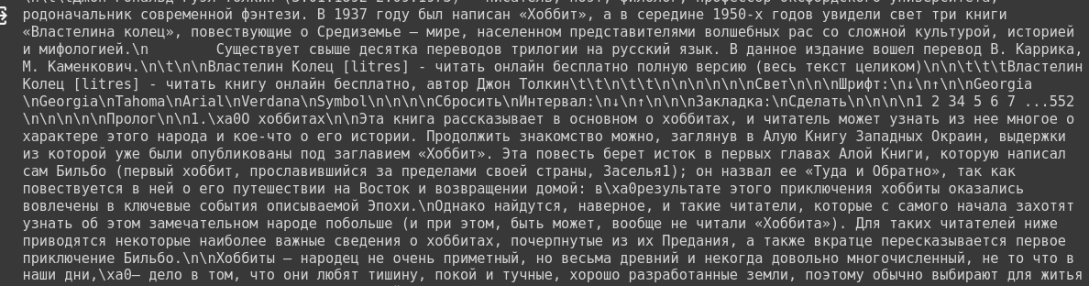
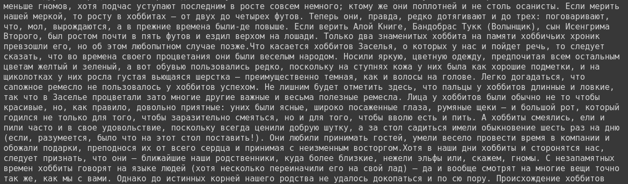
Ход выполнения Часть 1. Парсинг текста романа

Slide 7
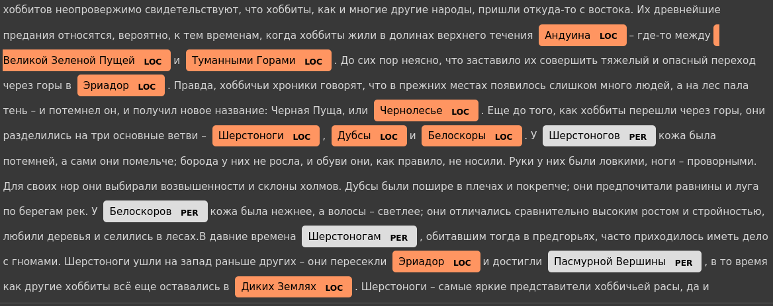
Ход выполнения Часть 2. Выделение главных героев романа
 | Персонаж | Упоминаний
0 | Фродо | 2260
1 | Сэм | 1431
2 | Гэндальф | 976
3 | Арагорн | 947
4 | Пиппин | 581
5 | Мерри | 559
6 | Голлум | 515
7 | Бильбо | 395
8 | Леголас | 326
9 | Гимли | 314

Slide 8
Ход выполнения Часть 3. Формирование датасетов с именами персонажей.
1. Для каждого из выбранных персонажей выделены все предложения с их упоминанием.
2. Проанализированы синтаксические связи:
1) с определениями (amod) - "Какой персонаж?"
2) со сказуемыми (ROOT) - "Какие действия персонаж совершает?"

Slide 9
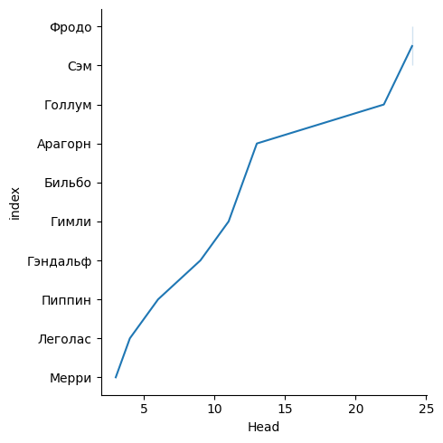
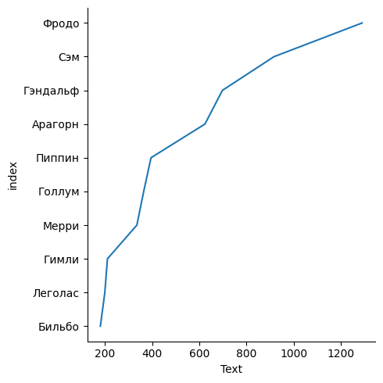
Ход выполнения Часть 4. Анализ характеристик персонажей
определения
сказуемые

Slide 10
Ход выполнения Часть 4. Анализ характеристик персонажей
Text | Head
сам | Голлум
сам | Голлум
новый | Голлум
голодный | Голлум
вольный | Голлум
великий | Голлум
первый | Голлум
преславный | Голлум
голодный | Голлум
добрый | Голлум
несчастный | Голлум
несчастный | Голлум
обрадованный | Голлум
добрый | Голлум
хороший | Голлум
треклятый | Голлум
бедный | Голлум
несчастный | Голлум
сам | Голлум
вышеназванный | Голлум
несчастный | Голлум
бедный | Голлум
Text | Head
добрый | Леголас
достойный | Леголас
дорогой | Леголас
любезный | Леголас
Самый неоднозначный
Самый положительный

Slide 11
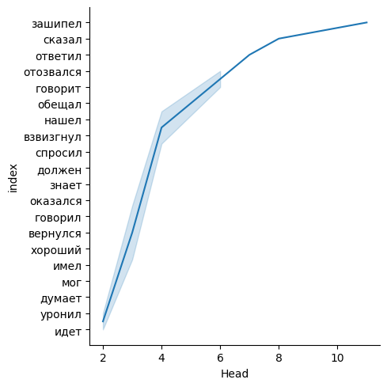
Ход выполнения Часть 4. Анализ характеристик персонажей
Топ-20 действий Голлума

Slide 12
Спасибо за внимание!

